Slide 1
Hipertiroidi
KTÜ TIP FAKÜLTESİ AİLE HEKİMLİĞİ AD.
ARAŞ. GÖR. DR. SELMAN DEMİRCİ
28.06.2016

Slide 2
Amaç
Hipertiroidi hakkında bilgi vermek

Slide 3
Öğrenim Hedefleri
Hipertiroidi sebeplerini sayabilmek
Tirotoksikoz ve hipertiroidi arasındaki farkı tanımlayabilmek
Subklinik hipertiroidi tedavi endikasyonlarını sayabilmek
Graves tedavisindeki 3 modaliteyi sayabilmek
Antitiroid tedavi prensiplerini sayabilmek
Antiroid tedavinin majör yan etkilerini sayabilmek

Slide 4
Tirotoksikoz/Hipertiroidi
Tirotoksikoz: Kaynağı ne olursa olsun tiroid hormon fazlalığını ifade eden genel terimdir.
Hipertiroidi: Tiroid bezinden tiroid hormon yapımının artmasından kaynaklanan tiroid hormon fazlalığını ifade eder.
Subklinik hipertiroidi: Baskılanmış TSH ( <0,5 mIU/L) ile birlikte normal T3,T4 olmasını ifade eder.
Aşikar (klinik) hipertiroidi: Baskılanmış TSH ile birlikte yüksek T3,T4 bulunmasını ifade eder.

Slide 5
Subklinik Hipertiroidi
Tiroid hormonlarının normalin üst sınırı, TSH düzeyinin normalin altında (TSH<0.5 mIU/L) olduğu durumdur.
TSH’nin düşük ölçülmesine yol açan diğer nedenler ekarte edilmelidir.
Subklinik hipertiroidi TSH düzeylerine göre iki gruba ayrılır. Takip ve tedavi kararında bu ayrım önemlidir.
  1. TSH düşük ama tayin edilebilir düzeyde (0.1< TSH <0.5)
  2. TSH tayin edilemez düzeyde (<0.1 mIU/L)

Slide 6
Subklinik Hipertiroidi
En sık neden tiroidin benign veya malign hastalıklarında kullanılan levotiroksin tedavisidir, etyoloji aşikar hipertiroidi nedenleri ile benzerdir.
Subklinik hipertiroidi durumunun kalıcı olup olmadığını anlamak tedavi kararı açısından önemlidir. Bu nedenle tiroid hormonlarının takibi gerekir.
Takip için aylık periodlar ile en az 3 kez TSH değeri ölçümü önerilir.
İyot “uptake” i ve tiroid sintigrafisi ayırıcı tanıda yardımcıdır.

Slide 7
Subklinik Hipertiroidi/Tedavi
Asemptomatik genç hastalar tedavi edilmeden izlenebilir.
Genç semptomatik ve/veya kardiak riski olanlarda düşük doz antitiroid ilaç kullanılmalıdır.
İlk tercih metimazol’dür. 5–15 mg/gün metimazol semptomları kontrol eder.
Metimazolün kullanılamadığı durumda ikinci tercih olarak propiltiyourasil 50–150 mg/gün kullanılabilir.

Slide 8
Subklinik Hipertiroidi/Tedavi
Subklinik hipertiroidinin tedavisinde beta blokerler adrenerjik hiperaktiviteyi azalttıkları için semptomatik tedavide etkindirler.
TSH < 0.1 mIU/ml olan vakalarda aşağıdaki faktörlerden en az birinin varlığında tedavi önerilir.
  AF veya AF riski olanlarda
  60 yaş üstünde olanlarda
  Kanıtlanmış osteoporoz veya osteopenisi olanlarda

Slide 9
Subklinik Hipertiroidi/Tedavi
TSH 0.1< TSH <0,5 mIU/ml olan vakalar için 3–6 aylık periodlar ile takip edilmelidir.
Semptomatik vakalarda (taşikardi, palpitasyon, anksiyete) beta bloker (propranolol); osteoporoz/osteopeni olanlarda bisfosfonat tedavisi kullanılabilir.
Tüm subklinik hipertiroidi vakalarında iyot alımının kısıtlanması gerekir.
Cerrahi ve radyoaktif iyot ile ablatif tedavi kararı için etyolojik neden göz önüne alınmalıdır.

Slide 10
Hipertiroidi ve Tirotoksikoz Nedenleri
Hipertiroidi nedenleri:
  Graves hastalığı
  Toksik MNG
  Otonom toksik nodül
  Korionik hormon artışına bağlı nedenler
    Trofoblastik hastalıklar (koriyokarsinom, mol hidatiform)
    Gestasyonel hipertiroidi
  İyoda bağlı hipertiroidi (jod basedow, amiodaron)
  Struma ovari
  Metastatik fonksiyonel tiroid kanseri
Nonotoimmün hipertiroidi:
  TSH salgılayan tümörler
  Tiroid hormon direncinin bazı formları
Tirotoksikoz nedenleri:
  Tiroiditler
  Struma ovarii
  Ekzojen tiroid hormonu fazlalığı

Slide 11
Hipertiroidi/Klinik
Hipertiroidizm tanısı anamnez ve etraflı bir fizik muayene ile başlar.
Anamnez sonrası, hipertiroidi düşündüren bulgu ve belirtiler
  Halsizlik
  Sinirlilik
  Çarpıntı
  Kilo kaybı
  Nefes darlığı
  Sıcağa tahammülsüzlük
  İştah artışı
  Oligomenore
  Terleme
  Yumuşak dışkılama veya diyare
  Göz belirtileri
ile başvuran bir hastada, tanıyı kesinleştirmek için ilk yapılacak laboratuar testi TSH ve sT4 olmalıdır.
sT4 normal bulunduğunda T3 bakılmalıdır

Slide 12
Hipertiroidi/Lab
Normal TSH ve yüksek sT4 bulunması, TSH adenomu veya tiroid hormon direncini telkin eder.
Laboratuvar olarak hipertiroidi tanısının doğrulanması sonrasında, etyolojiye yönelik ayırıcı tanı testlerinin başında RAIU (veya Tc uptake) gelmelidir.
Böylece düşük uptake’li hipertiroidi
  Tirotoksikoz;
    Tiroiditler,
    Eksojen tiroid hormon kullanımı
Normal–yüksek uptake’li hipertiroidi
  Hipertiroidi;
    Graves hastalığı,
    MNTG,
    OTN

Slide 13
Hipertiroidi/Lab
TSH-R antikoru, Graves tanısının kesin olmadığı durumlarda (özellikle sessiz tiroidit-Graves hastalığı ayırıcı tanısında) başlangıçta kullanılabilir.
Otoimmun tiroid hastalığı düşünüldüğünde anti-TPO ölçülmelidir.
Tiroglobulin, eksojen tiroid hormon kullanımına bağlı tirotoksikozun tanınmasında faydalıdır.
Tiroid sintigrafisi, toksik multinodüler guatr (TMNG) ve otonom toksik nodül (OTN) tanısında hiperaktif nodülleri göstermede yararlı olabilir.

Slide 14
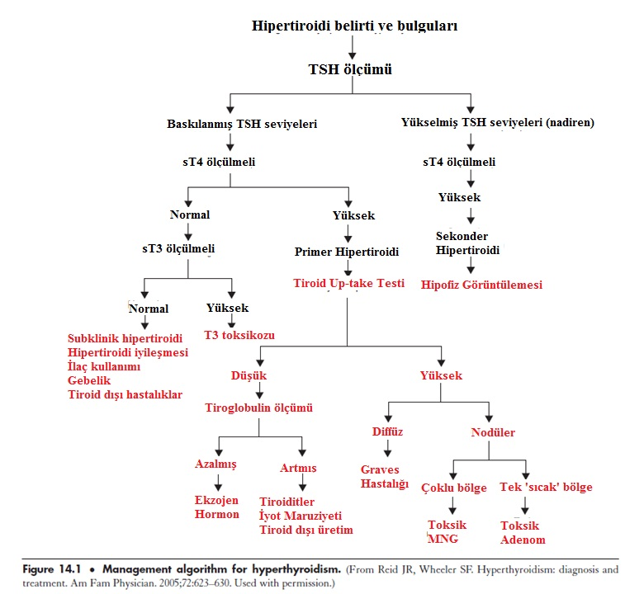

Slide 15
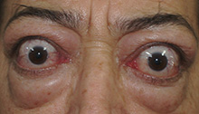
Graves
Graves, tiroid bezinin nedeni bilinmeyen otoimmün bir hastalığıdır.
Vücut tiroid bezine karşı TSH reseptör antikoru üretir ve bu antikorlar tiroid bezini uyararak aşırı hormon üretmesine neden olurlar.
Neden antikor oluştuğu henüz bilinmemektedir.
Bu hastalarda guatr ve oftalmopati oluşur.
Hipertiroidi hastalarının çoğunluğunu (%70-80) Graves oluşturur.

Slide 16
Graves Hastalığında Tedavi
Graves hastalığına bağlı hipertiroidi tedavisinde;
  Antitiroid ilaç (ATİ)
  Radyoaktif iyot (RAI-131)
  Cerrahi
seçenekleri söz konusudur.
Her tedavi seçeneğinin olumlu ve olumsuz yanları vardır.
Hiçbiri ideal bir tedavi yöntemi olarak kabul edilemez.
Bu yöntemlerin her hastaya göre gözden geçirilmesi ve daha sonra uygulanması en doğru olanıdır.
Tedavi yolları hastaya ayrıntılı olarak anlatılmalı, iyi ve kötü yanları belirtilmeli, bu seçimde onayı alınmalıdır.

Slide 17
Antitiroid İlaç (ATİ)
ATİ olarak metimazol, özel durumlarda (gebelik vs.) propiltiyourasil kullanılmalıdır.
ATİ, primer tedavi olarak uzun sureli (1–1.5 yıl) kullanılabildiği gibi, ablatif tedaviye hazırlık döneminde, geçici olarak da kullanılabilir.
Metimazol ve propiltiyourasilin immun sistem üzerine doğrudan etkisi uzun sureli remisyon ihtimaline katkıda bulunur.
Böylelikle hastalar 1–2 yıl ATİ altında ötiroid tutularak otoimmun olayın azalması beklenir.

Slide 18
Antitiroid İlaç (ATİ)
Metimazol (MMI)→ 10–40 mg/gün,
Propiltiyourasil (PTU)→ 100–300 mg/gün
Seyrek olarak daha yüksek dozlara çıkılması gerekebilir.
Uzun süreli ATİ ile tedavi kararı verilen hastalarda başlangıçta 3–6 hafta aralıklarla kontrol edilerek doz azaltılması yapılır, en etkin en ufak doz bulunmaya çalışılır.
Daha sonra 1.5–2 aylık aralıklarla takibe devam edilir.

Slide 19
Antitiroid İlaç (ATİ)
ATİ ile uzun süreli tedavi yapılan hastalarda ortalama ilaç kullanım suresi 1–2 yıldır.
Bazı hastalarda (aktif oftalmopatisi olanlar, genç hastalar (<20 yaş), yaşlı hastalar, ablatif tedaviyi kabul etmeyenler gibi) bu süre uzatılabilir.
ATİ kesildikten sonra ilk 3 ay 4–6 haftada, daha sonra 3–6 ayda tiroid hormonları (sT4 ve TSH, hipertiroidinin nüksü kuşkusu olanlarda T3) takip edilmelidir.

Slide 20
Antitiroid İlaç (ATİ)
ATİ ile tedavinin en önemli dezavantajı, nüks olasılığının yüksek (%30–70) oluşudur.
Yeterli süre ve dozda ATİ kullanımı sonrası nüks geliştiğinde veya ciddi yan etki çıktığında beklemeden RAI-131 veya cerrahi gibi daha kesin bir tedavi yöntemi tavsiye edilmelidir.
Ön planda T3 sekresyonu olan hipertiroidide T3 düzeyi düşünceye kadar ATİ dozunu ayarlamaya devam etmeli, T3 düzeyi düştükten sonra hızlıca ablatif tedavi düşünülmelidir.

Slide 21
İlaç Yan Etkisi
Minör yan etkiler
  Kaşıntı,
  Deri döküntüsü
  Artralji
Majör yan etkiler
  Agranülositoz (mutlak granülosit sayısı<500/mm)
  Toksik hepatit (PTU)
  Kolestatik sarılık (MMI)
  Vaskülit

Slide 22
ATİ Yan Etkisi Açısından Uyarı
Agranülositoz riski için hastalara “boğaz ağrısı ve ateş” olduğunda hekimini araması ve ilacı kesmesi gerektiği anlatılmalı, bu ifade ATİ reçetesine yazılmalıdır.

Slide 23
Kaynaklar
Tiroid Hastalıkları Tanı Ve Tedavi Kılavuzu 2016; Türkiye Endokrinoloji ve Metabolizma Derneği
Tiroid Hastalıkları; Prof. Dr. Ahmet Özdoğan

Slide 24


